Slide 1
Выступление на педагогическом совете «Адаптация учащихся 5 класса к условиям обучения на ступени основного общего образования». – 19.12.14 г.
Учитель русского языка и литературы: Денисова Т.В.

Slide 2
Переход из начальной школы в основную связан с возрастанием нагрузки на психику ребенка. Психологические и психофизиологические исследования свидетельствуют, что в начале обучения в пятом классе школьники переживают период адаптации к новым условиям обучения, во многом сходный с тем, который был характерен для начала обучения в первом классе .

Slide 3
Для себя я выделила следующие причины стресса у детей:
резкие изменения условий обучения;
разнообразные и усложненные требования, предъявляемые пятиклассникам;
одиночество по своей первой учительнице;
увеличение количества учебных предметов;
не успешность во взаимодействии с учителями или одноклассниками;
резкое изменение родительского контроля и помощи;
плохое речевое развитие, слабое внимание и память;
неразвитая воля.

Slide 4
Из этого наметила задачи развития пятиклассников в период адаптации:
формирование умения учиться в средней школе;
развитие учебной мотивации, интересов;
развитие навыков сотрудничества со сверстниками, умения соревноваться с другими, правильно и разносторонне сравнивать свои результаты с успешностью других;
формирование умения добиваться успеха правильно и относиться к успехам и неудачам, развитие уверенности в себе

Slide 5
В РЕЗУЛЬТАТЕ ИЗУЧЕНИЯ КУРСА «РУССКИЙ ЯЗЫК» ВЫПУСКНИК НАЧАЛЬНОЙ ШКОЛЫ ДОЛЖЕН:
Называть:
1. Изученные части речи;
Различать и сравнивать:
2. Буквы и звуки, гласные и согласные звуки, гласные ударные и безударные, согласные твердые и мягкие, согласные звонкие и глухие, согласные парные и непарные;
3. Предлог и приставку;
Корень, приставку, суффикс, окончание;
4. Главные (подлежащее и сказуемое ) и второстепенные члены предложения; словосочетания (главное и зависимое слово); предложения с однородными членами;
1. 11 человек - 37% (Адахамова Г, Выллеров Д, Жечев Э, Иванченко В, Капустин Д, Лагунова М, Миронов Д, Ничипорук В, Петухова А, Шангареев К, Эннс Р)
2. 11 чел – 37% (Адахамова Г, Выллеров Д, Жечев Э, Иванченко В, Капустин Д, Лагунова М, Миронов Д, Ничипорук В, Петухова А, Шангареев К, Эннс Р)
3. 9 чел – 30% (Адахамова Г, Выллеров Д, Жечев Э, Иванченко В, Лагунова М, Миронов Д, Петухова А, Шангареев К, Эннс Р)
4. 7 чел. – 23,3 % (Адахамова Г, Выллеров Д, Иванченко В, Лагунова М, Петухова А, Шангареев К, Эннс Р)

Slide 6
Приводить примеры:
5. Простого двусоставного предложения;
Кратко характеризовать:
6. Виды предложений по цели высказывания и интонации;
Решать практические учебные задачи:
7. Пользоваться словарями;
Использовать алфавит при работе со словарем;
5. 16 человек – 53,3% (Адахамова Г, Выллеров Д, Жечев Э, Иванченко В, Капустин Д, Лагунова М, Миронов Д, Ничипорук В, Петухова А, Шангареев К, Эннс Р, Гулий В, Мурыгина И, Мошковцева Е, Поликарпова А Катанцева А.)
6. 13 чел – 43,3% (Адахамова Г, Выллеров Д, Жечев Э, Иванченко В, Капустин Д, Лагунова М, Миронов Д, Ничипорук В, Петухова А, Шангареев К, Эннс Р, Мурыгина И, Мошковцева Е, )
7. 6 чел – 20% ( Выллеров Д, Жечев Э, Иванченко В, Лагунова М, Петухова А, Эннс Р)

Slide 7
Учащиеся должны:
8. писать под диктовку разборчиво и аккуратно текст из 75-80 слов с изученными правилами правописания.
8. 11 человек - 37% (Адахамова Г, Выллеров Д, Жечев Э, Иванченко В, Капустин Д, Лагунова М, Миронов Д, Ничипорук В, Петухова А, Шангареев К, Эннс Р)

Slide 8
В РЕЗУЛЬТАТЕ ИЗУЧЕНИЯ ЛИТЕРАТУРНОГО ЧТЕНИЯ УЧАЩИЕСЯ ДОЛЖНЫЗНАТЬ:
1. Название и основное содержание изученных литературных произведений; имена, отчества и фамилии их авторов;
2. Элементы книги:
(обложка, оглавление, титульный лист, иллюстрация, аннотация);
3. называть, приводить примеры:
сказок народных и литературных;
стихов и рассказов из круга детского чтения;
1. 18 чел - 60 %;
2. 16 чел – 53,3%;
3. 24 чел – 80%

Slide 9
уметь:
4. читать осознанно, правильно, целыми словами, выразительно читать наизусть программные стихотворения ;
5. определять тему и главную мысль произведения;
6. пересказывать и рассказывать произведение по плану, создавать небольшой устный текст на заданную тему.
4. 18 чел - 60 %;
5. 8 чел – 27 %;
6. 16 чел – 53,3%;

Slide 10
Для успешного обучения детей, для поддержания интереса детей к предмету и к себе лично использую следующие педагогические приемы:
ПРОБЛЕМНАЯ СИТУАЦИЯ.
ЛОВИ ОШИБКУ!
ДЕЛОВАЯ ИГРА «Я – УЧИТЕЛЬ».
РАБОТА В ГРУППАХ.
МИНИ-ПРОЕКТЫ:
«Толковый словарик»,
«Моя первая книжка»,
«Части речи»,
«Письмо Деду Морозу»,
«Пословица – поговорка» и др.

Slide 11
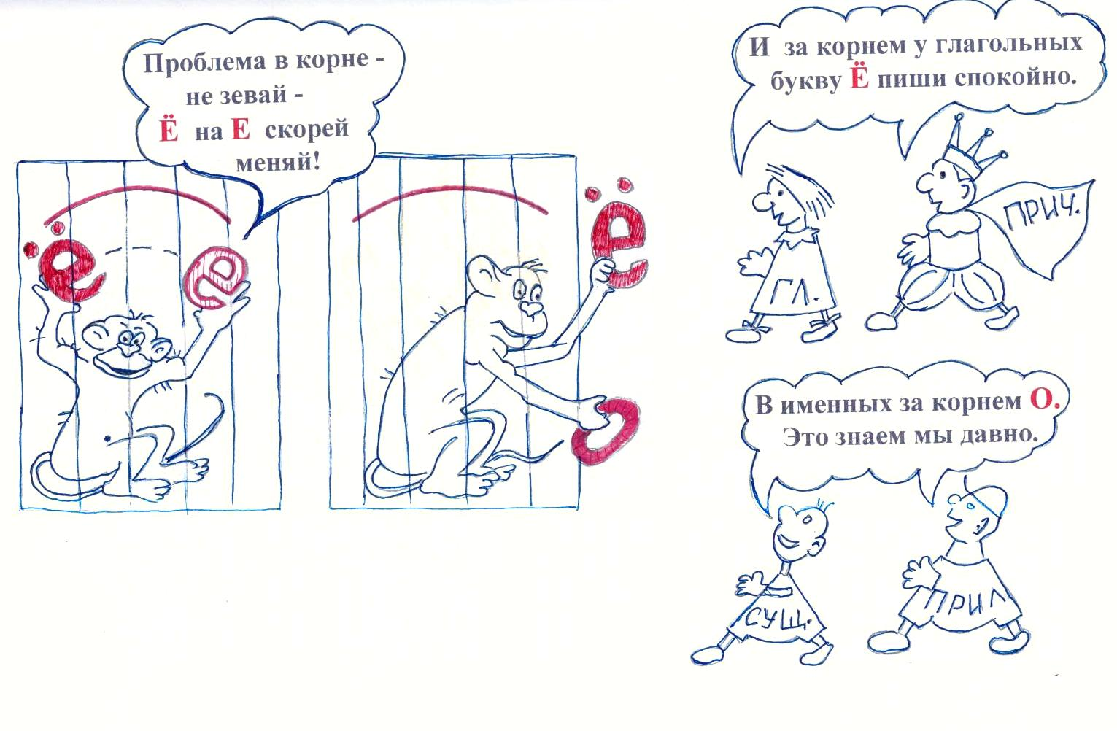
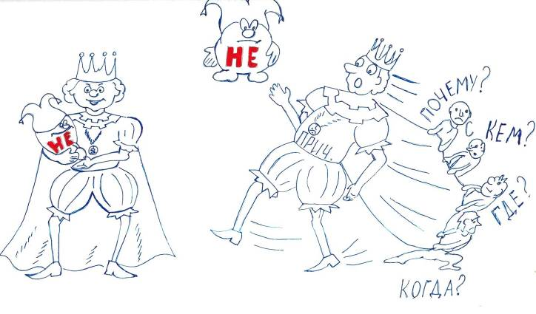
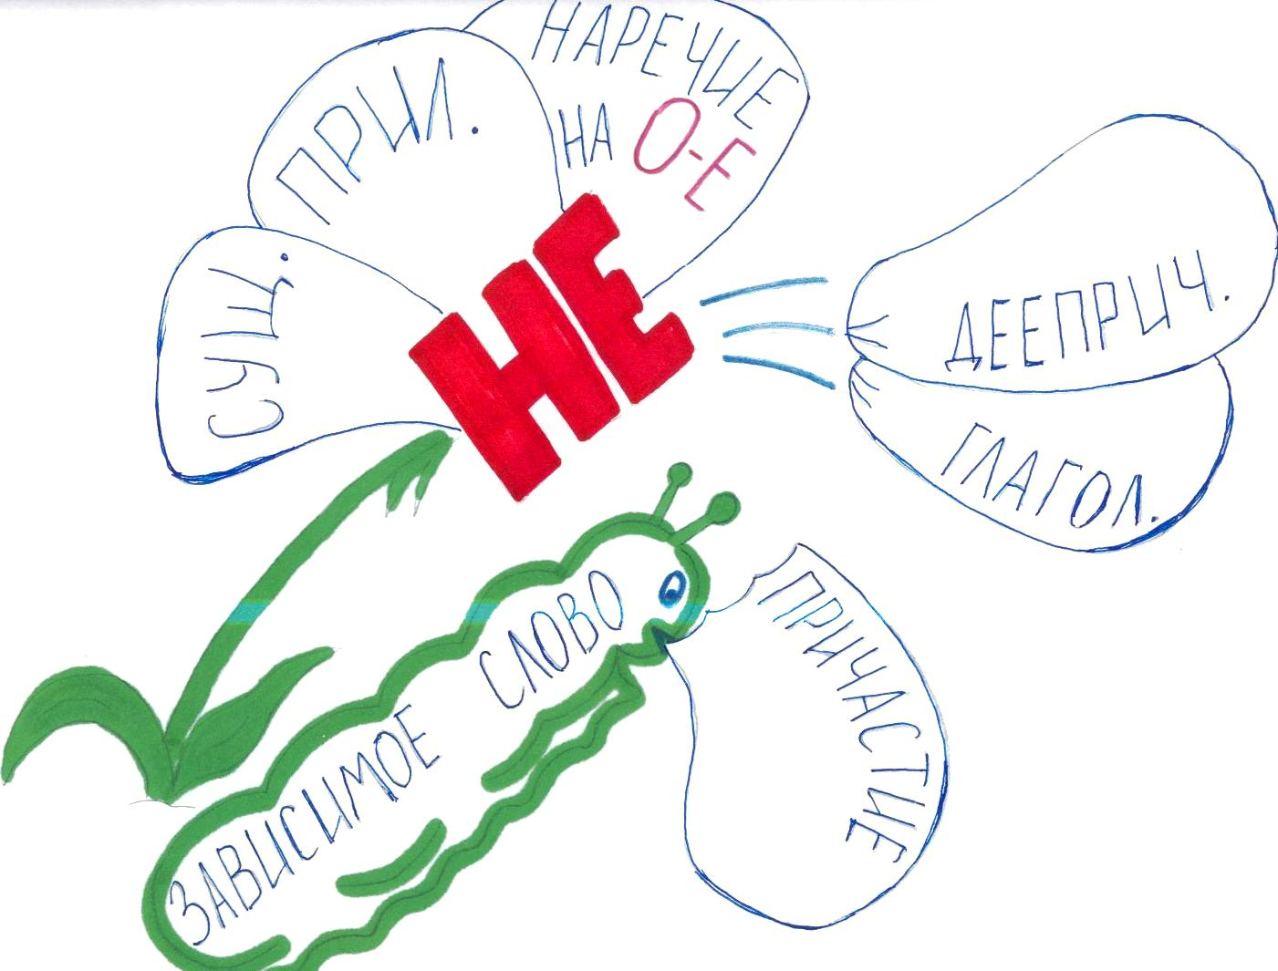
Рисованные правила

Slide 12
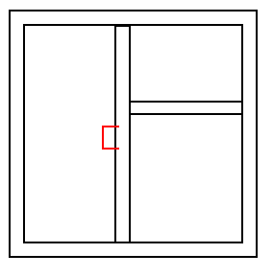
Рифмованные правила
Дружит лишь с одною Н
Суффикс –АН- (-ЯН-).
Но запомни ты одно:
Исключение – ОКНО:
Рама – деревЯННая,
Ручка – оловЯННая,
Ну, а поверхность – стеклЯННая.

Slide 13
Самым важным явлением в школе, самым поучительным предметом, самым живым примером для ученика является сам учитель. А. Дистервег

Slide 14
Спасибо за внимание !

